Slide 1
플랫폼 시대 플랫폼 전략 2015.8.18 목원대학교 고대식 교수 (국산.공개ICT 기업협의회 회장) kds@mokwon.ac.kr

Slide 2

목차
플랫폼시대
플랫폼 사례
플랫폼의 성공전략
맺음말

Slide 3
플랫폼의 출현 배경? 모든 일에는 이유가 있다.
금융위기로 IT 예산이 없는데 저렴하게 빌려 쓸 수 없을까? : Cloud Computing
시설이용자와 시설제공자가 모두 편리하게 사용할 수 있는 공간이 있음 좋겠다: 기차플랫폼, 버스정류장
소프트웨어를 개발하고 실행시킬 수 있는 공통환경이 있으면 좋겠다: O/S, Smart phone
제품의 수명주기가 단축되어 생산속도를 높일 수 있으면 좋겠다: 자동차 생산플랫폼
독과점 벤더의 무리한 요구를 견제하고 이종 벤더와 산업간의 호환문제가 없는 뭔가 있음 좋겠다: 개방형 플랫폼, Android
항상 새로 만들고 새로 시작하는 것이 아니라 재활용하고 참여하는 모든 생태계에 혜택이 가는 방법이 없을 까? : 플랫폼

Slide 4
플랫폼을 이해하기 좋은 단어들
Plat + form = [구획정리된 땅 + 형태 ] = 용도에 따라 다양한 형태로 사용될 수 있는 공간
플랫폼 : 컴포넌트, 규칙[표준, 프로토콜, 정책], 그리고 상호운용성
종합운동장의 장, 놀이터의 터 , 기차역, 연단, 도약발판, 시장
스마트폰, TV
구글, 카카오, 신문 방송
컴퓨터 시스템, 소프트웨어 개발환경, 실행환경
시스템이란 하나의 공통적인 목적을 수행하기 위해 조직화된 요소들의 집합체, 플랫폼은 여러 개의 공통적인 목적을 수행
서울역 플랫폼과 서울역의 S Lounge 플랫폼

Slide 5
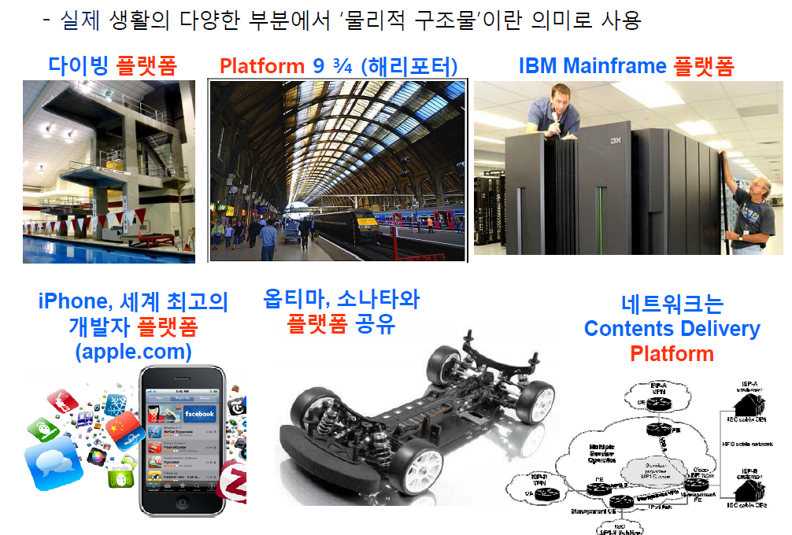
하드웨어 플랫폼 종류 [KT 이성춘]

Slide 6
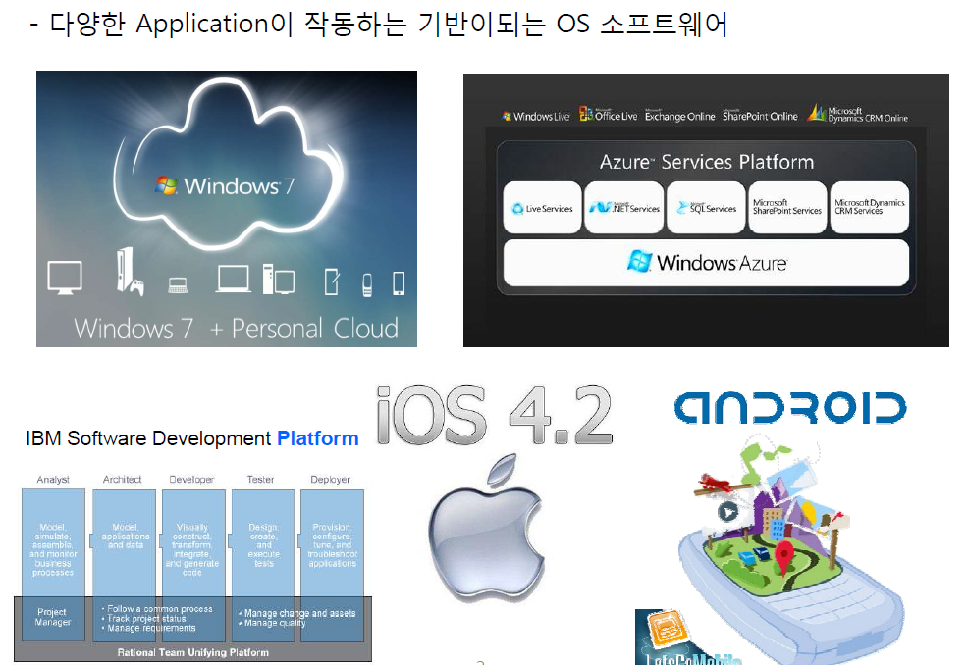
소프트웨어 플랫폼 [신의섭]

Slide 7
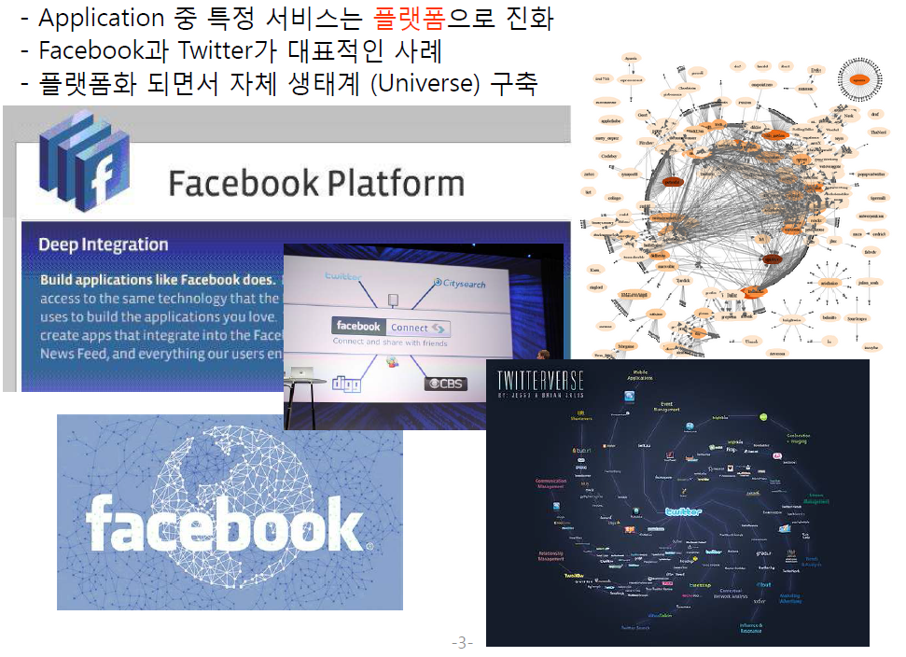
서비스 플랫폼

Slide 8
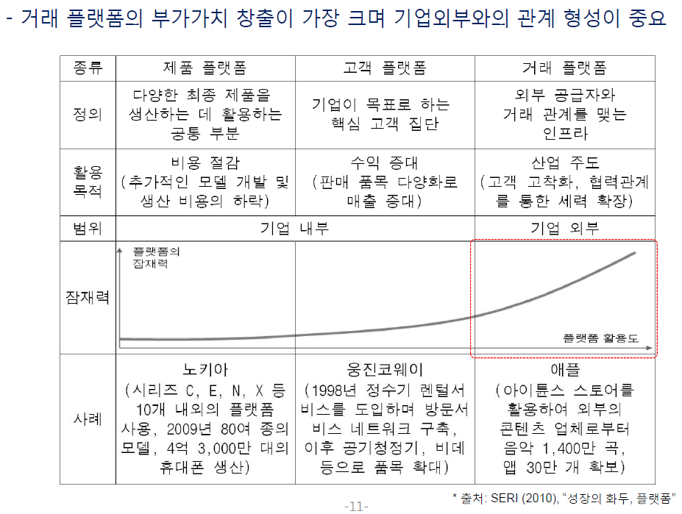
플랫폼의 3가지 유형

Slide 9
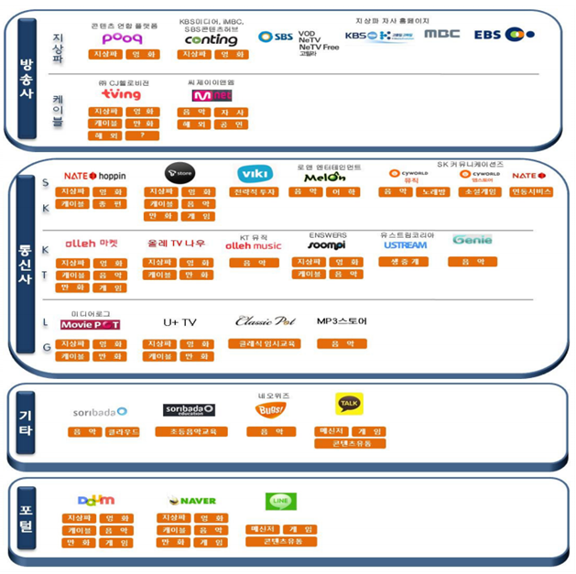
콘텐츠 유통플랫폼

Slide 10
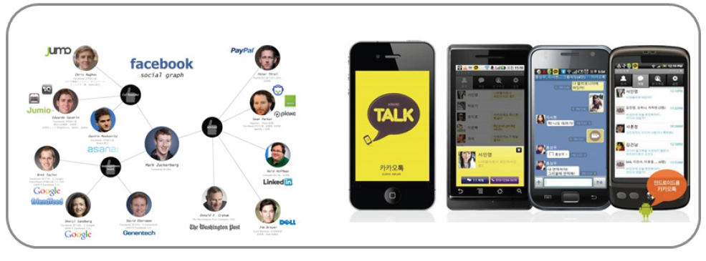
소셜플랫폼 => 콘텐츠와 게임플랫폼으로 진화

Slide 11
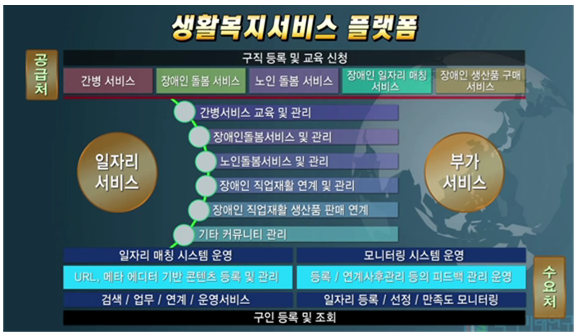
복지서비스 서비스플랫폼

Slide 12

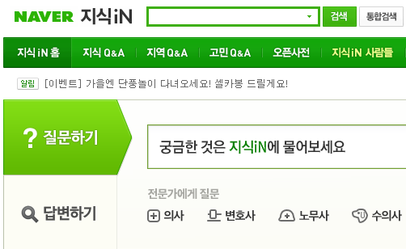
지식공유플랫폼

Slide 13
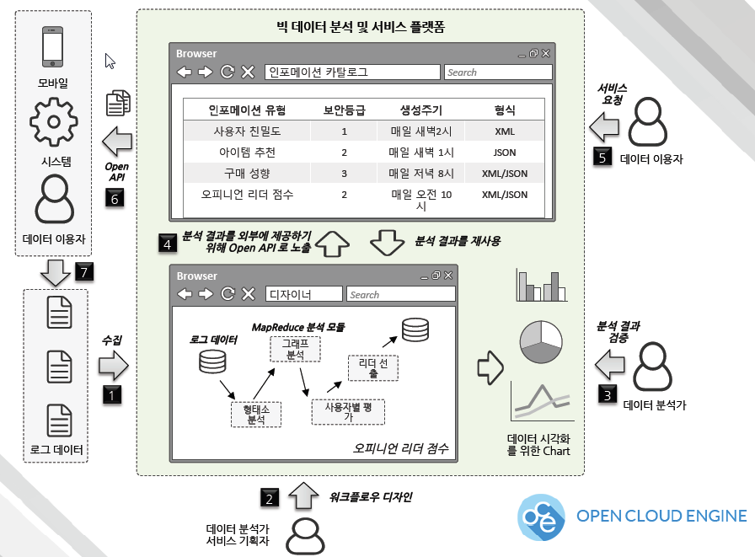
빅데이터 플랫폼 [김병곤] 수집-저장-처리-분석-시각화 지원

Slide 14
플랫폼의 성공요건
생태계 조성
참여하는 모든 역할들 즉 수요자와 공급자 그리고 플랫폼 제공자 모두에게 이익 제공( 시너지, 상업성, 생태계를 유지 발전을 위한 엄격한 규칙) 나만의 이익을 추구하면 망한다. 단기적 이익을 추구하면 망한다.
2000년대 싸이월드와 같은 우리나라 벤처가 성장 못한 이유?
트랜잭션이 증대화
콘텐트 중요하지만 카톡이나 페이스북이 반드시 정형화된 콘텐트 때문에 성공하는 것이 아니다. 자기들끼리 놀게 하여 트랜잭션 증대시켜라.
비용절감 효과
개별적으로 가게를 오픈하기 위해 길 닦고 전기 끌고 하는 것보다 시장이나 쇼핑몰을 만들어 놓고 가게 빌려주는 것

Slide 15
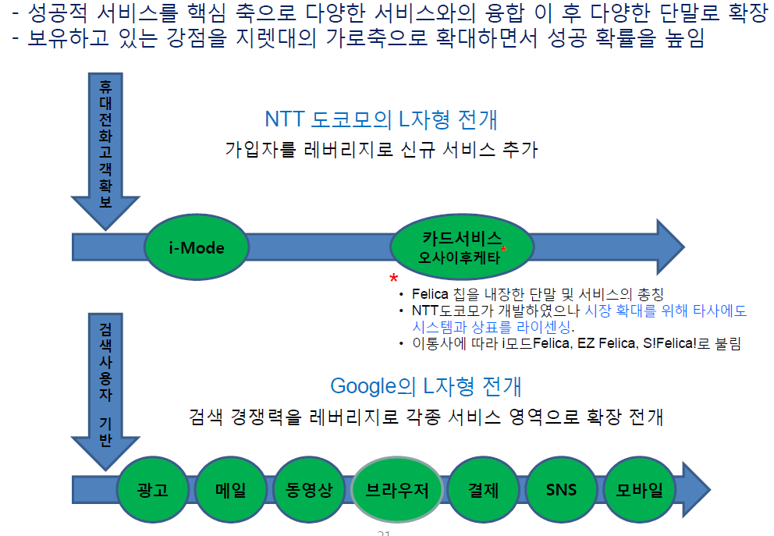
플랫폼 성공적 L자형 진화패턴 [히라노아쓰시] 가입자확대 -> 3rd party 생태계조성 -> L자 서비스 영역확대

Slide 16
플랫폼 시대에 리더를 위한 질문들
수요자, 공급자, 플랫폼 제공자 모두가 이익을 얻을 수 있는가?
가입자수, 실행환경과 같은 핵심자산으로 가지고 있거나 소유할 자신이 있는가?
수요자는 누구이고 공급자는 누구인가?
내가 플랫폼 제공자가 될 것인가? 서비스제공자가 될 것인가?
개방형 플랫폼과 폐쇄형플랫폼 중 어느 것이 유리한가?
플랫폼으로 진화하고 플랫폼을 통한 수익모델이 나올 정도로 장기적으로 투자가 가능한가?
편리하게 접근하되 준수해야 할 룰이 있는가?
지속적 성장을 위한 장기적이고 오픈 마인드가 있는가? 단임제, 임원은 임시직?
애국심 -> 사명감 -> 제도 -> 매뉴얼 -> 시스템 ➔ 플랫폼

